Slide 1

ПРОЕКТ «Мир особенных детей»
Волонтерский отряд «Маяк»
Руководитель: Борщевцева Галина Алексеевна
МКОУ «Гимназия» г. Ефремов Тульская область
gimnaziya.efremov@tularegion.org
+7(48741)66608

Slide 2
О ПРОЕКТЕ
Актуальность и социальная значимость проекта:
Проблема социальной реабилитации детей-инвалидов всегда стоит остро.
Проект «Мир особенных детей» даст возможность взаимодействовать здоровым детям и детям с ОВЗ, позволит расширить круг общения «особенных» детей, что будет способствовать их социальной адаптации и реализации индивидуальных способностей.
Цель: Создать условия самореализации в процессе позитивного социального взаимодействия волонтеров-гимназистов и детей с ОВЗ.
Целевая аудитория:
Дети с ОВЗ 5-17 лет и учащиеся в возрасте от 14 лет, мотивированные к работе в «особенными» детьми.
Задачи: Организовать команду -единомышленников, заключить соглашение о сотрудничестве с руководством ГУ ТО «Социально-реабилитационный центр для несовершеннолетних №5», определить тьютеров для детей с ОВЗ из числа волонтеров гимназии, составить план работы, в соответствии с которым еженедельно, по пятницам, нужно приходить общаться и играть с «особенными» детьми, оказывать помощь сотрудникам полустационарного отделения реабилитации для детей с ОВЗ в подготовке и проведении мероприятий.

Slide 3
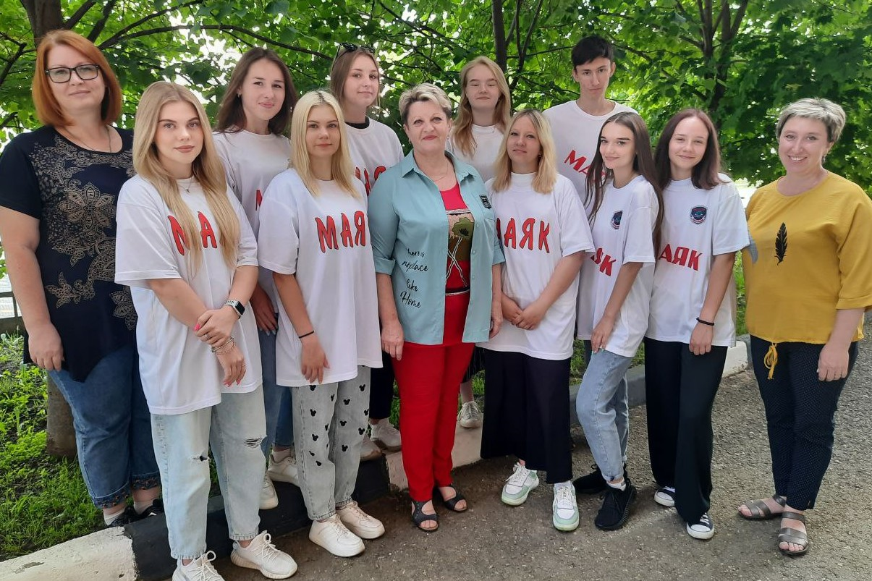
СРОКИ РЕАЛИЗАЦИИ: с апреля 2022 по 2027 гг
Команда волонтеров

Slide 4
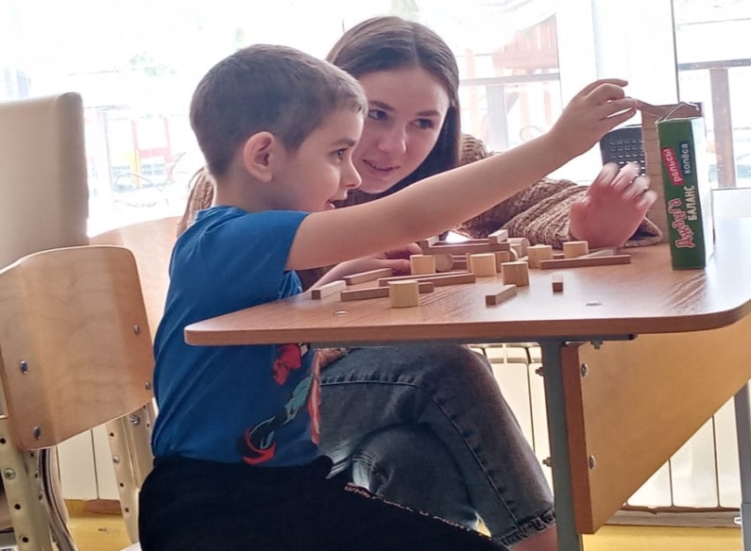
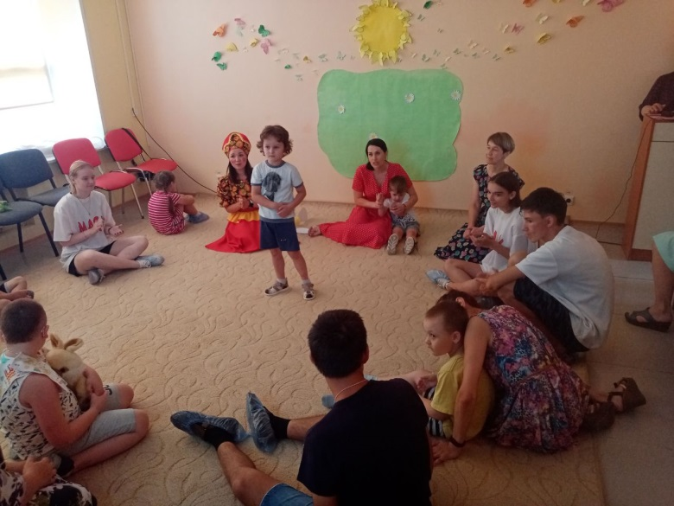
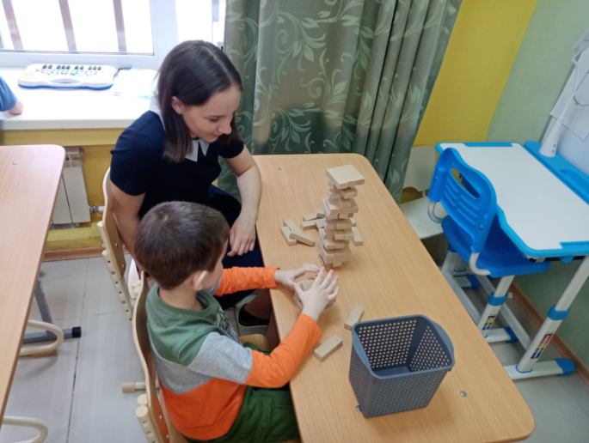
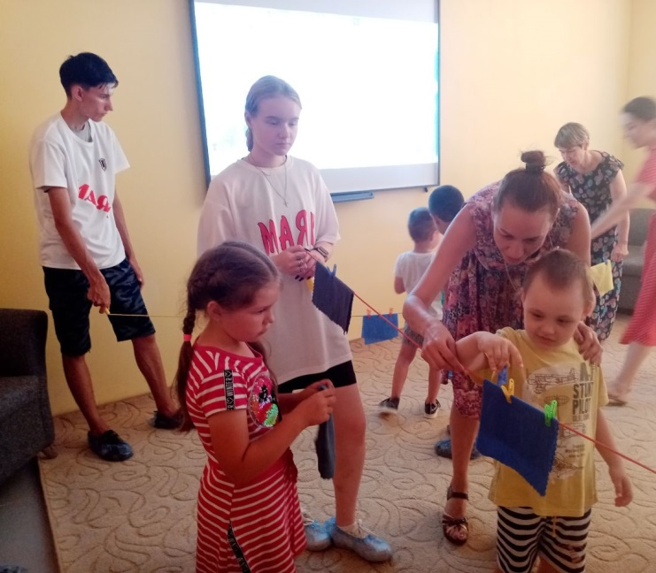
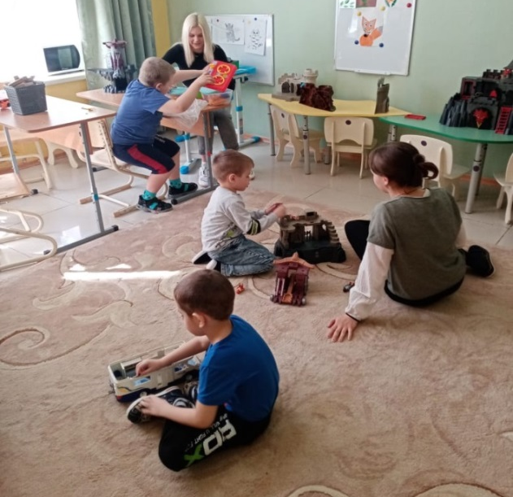
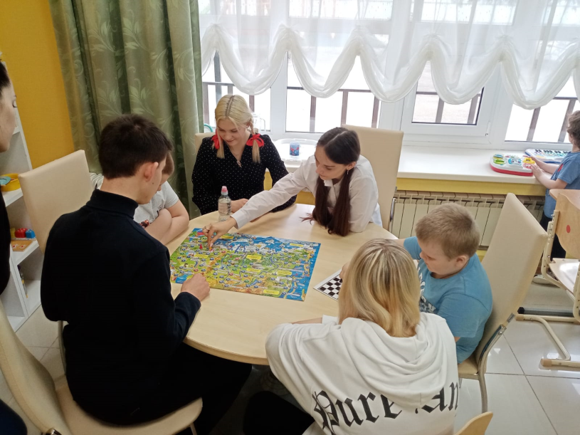
ОСНОВНЫЕ МЕРОПРИЯТИЯ
«Встречи по пятницам»
(общение и игры с детьми ОВЗ)

Slide 5
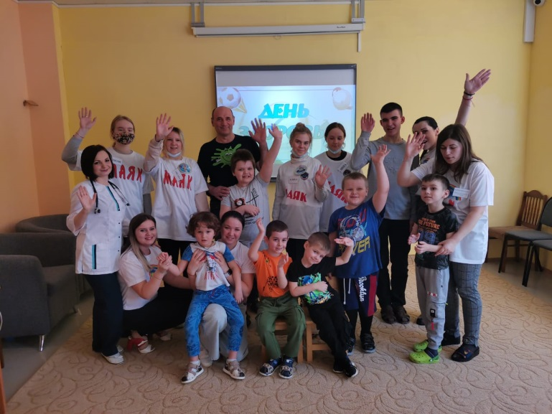
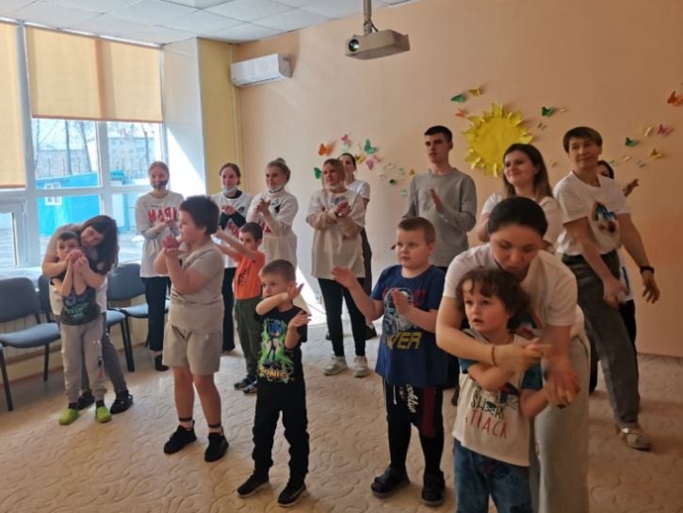
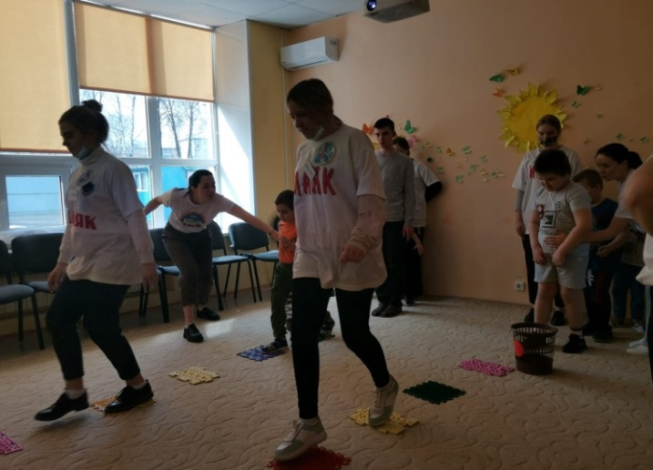
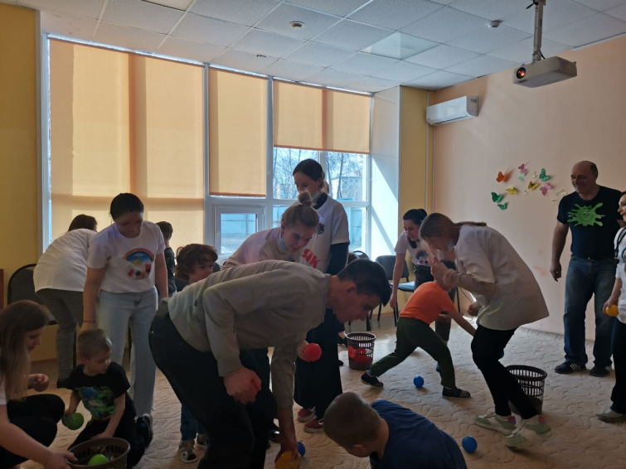
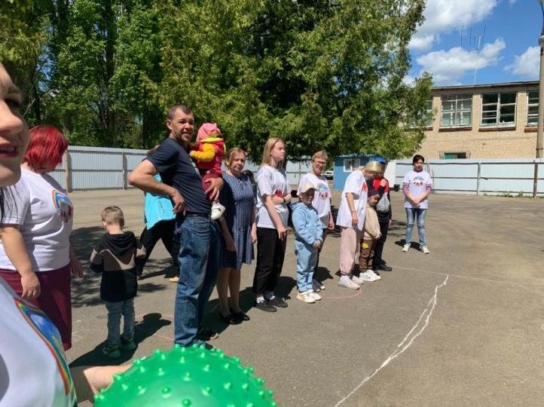
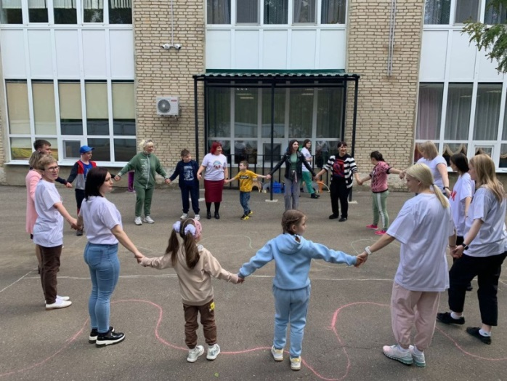
ОСНОВНЫЕ МЕРОПРИЯТИЯ
Спортивные состязания
«Веселые старты», «День Здоровья», «Папа, мама и я – спортивная семья»

Slide 6
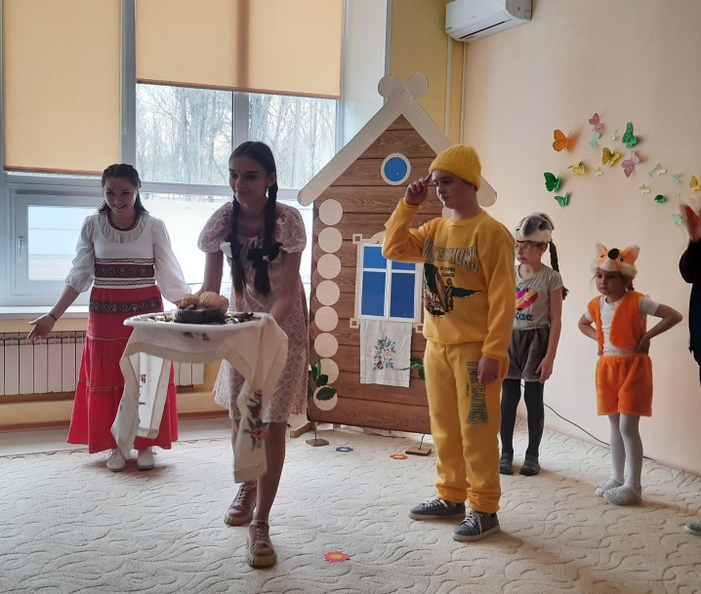
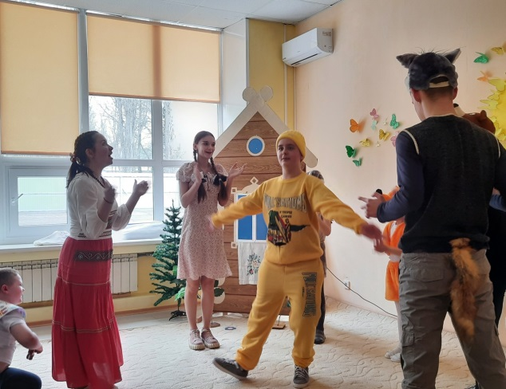
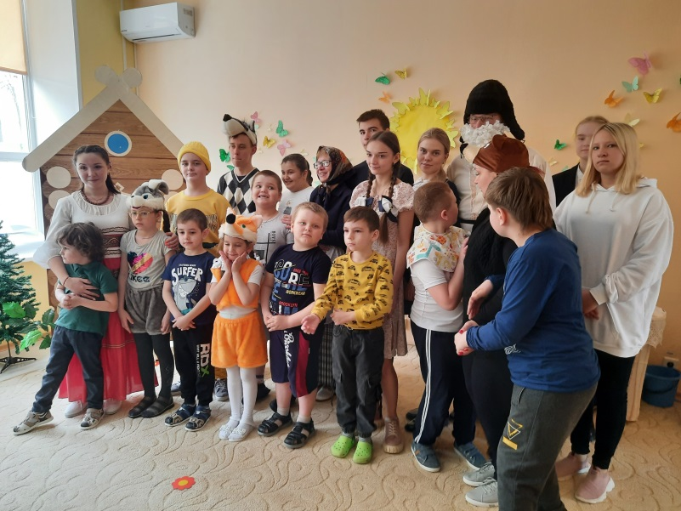
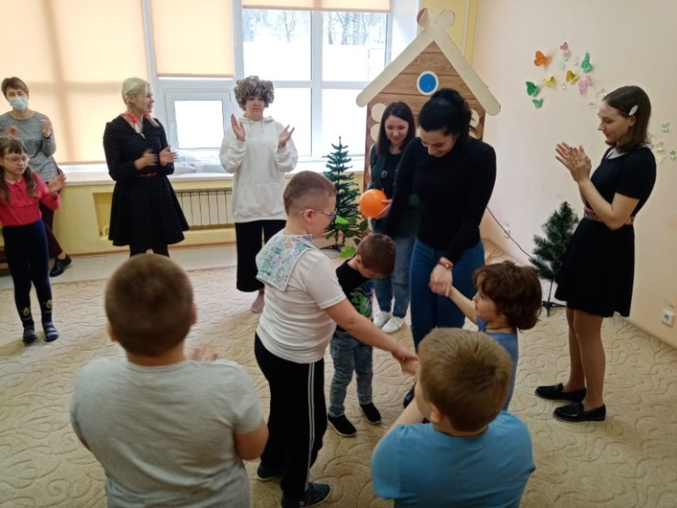
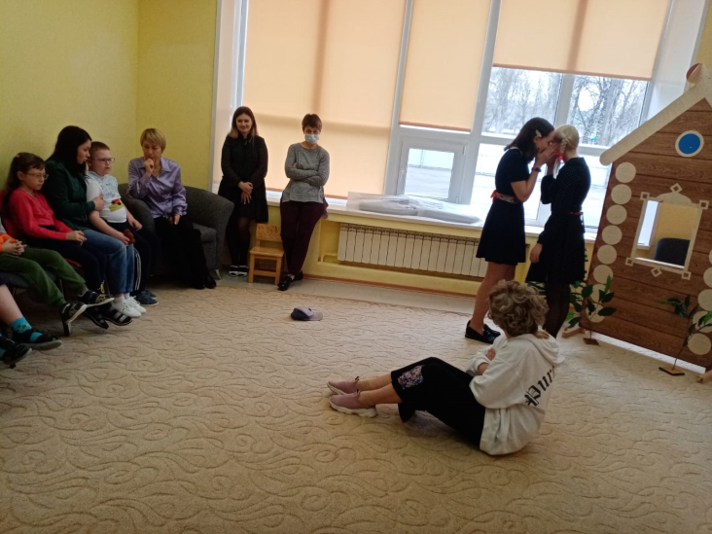
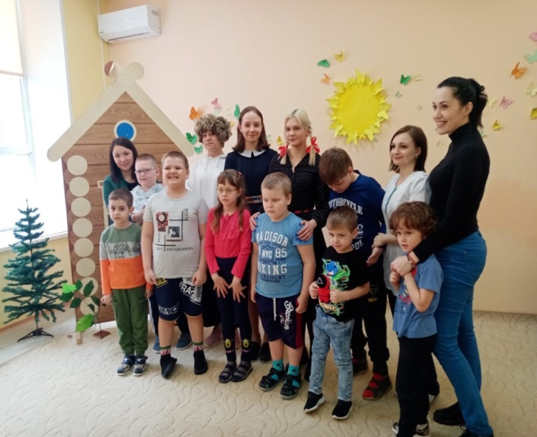
ОСНОВНЫЕ МЕРОПРИЯТИЯ
Играем сказки: «Колобок», «Капризулька»

Slide 7
КАЧЕСТВЕННЫЕ И КОЛИЧЕСТВЕННЫЕ РЕЗУЛЬТАТЫ
Помощь сотрудникам полустационарного отделения реабилитации ГУ ТО «Социально-реабилитационный центр для несовершеннолетних №5» в социализации детей с ОВЗ в количестве 47 человек.
Создана команда волонтеров - 12 человек.
Привлечено к работе - 34 человека.
Проведено – 18 посещений , 7 мероприятий.
В процессе деятельности происходит профориентация волонтеров - старшеклассников МКОУ «Гимназия», планирующих обучаться по профессиям: логопед, дефектолог, социальный педагог, психолог, реабилитолог

Slide 8
ПРИЗНАНИЕ И ВОВЛЕЧЕННОСТЬ («ДЕЙСТВУЮЩИЕ ЛИЦА»)
БЛАГОПОЛУЧАТЕЛИ: дети с ОВЗ и их родители, сотрудники полустационарного отделения реабилитации
ВОЛОНТЁРЫ: учащиеся, педагоги МКОУ «Гимназия» г. Ефремов, родители гимназистов
ПАРТНЁРЫ: администрации: «Социально-реабилитационного центра для несовершеннолетних №5»
МЕДИА: Общественно-политическая районная газета «Заря» город Ефремов и Ефремовский район Тульской области
ДОПОЛНИТЕЛЬНАЯ ИНФОРМАЦИЯ: Благодарность от родителей детей с ОВЗ и сотрудников полустационарного отделения реабилитации детей с ограниченными возможностями здоровья Государственного учреждения Тульской области «Социально-реабилитационный центр для несовершеннолетних №5» г.Ефремов (видео)

Slide 9
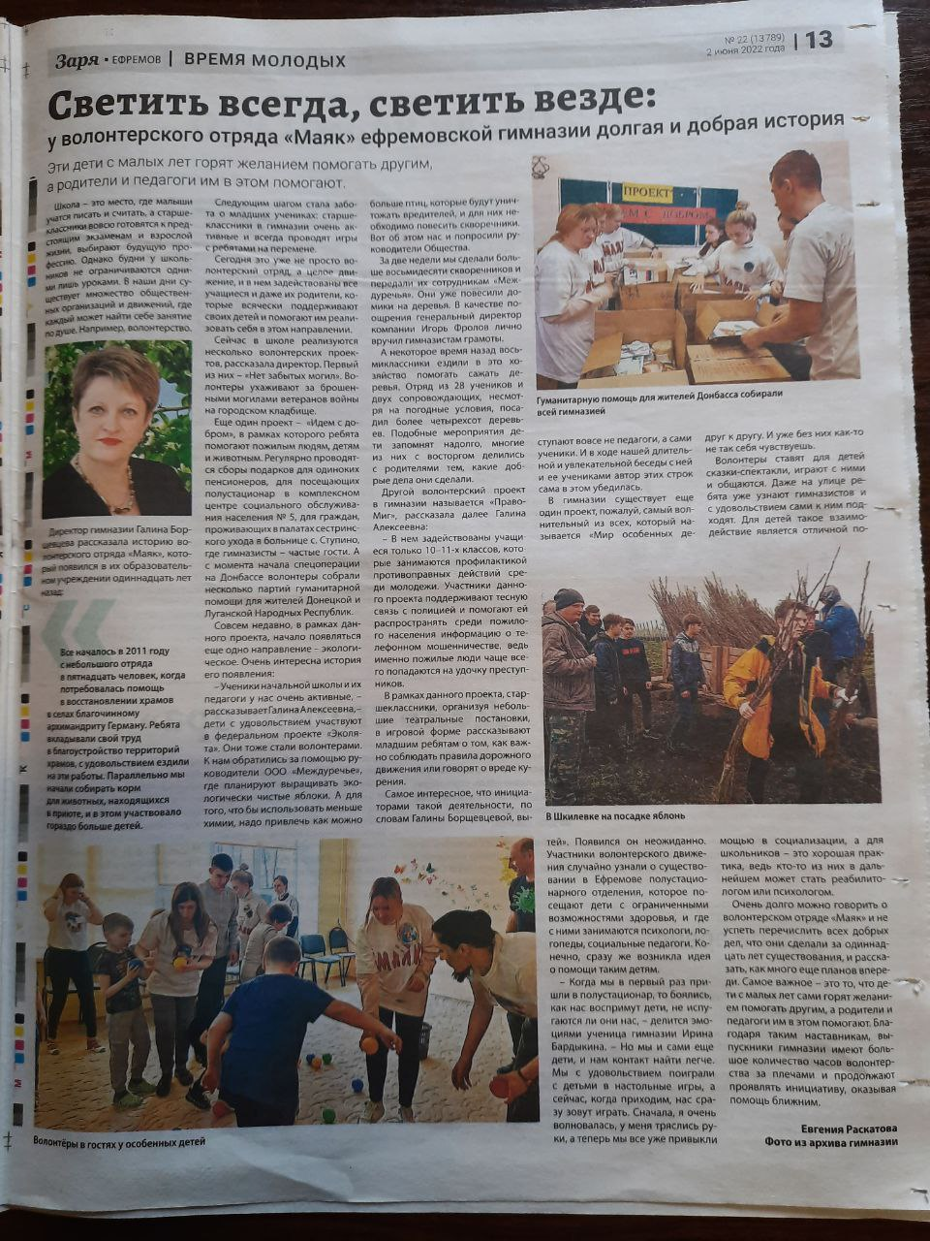
МЫ В СОЦИАЛЬНЫХ СЕТЯХ и СМИ
https://vk.com/club212454760
https://vk.com/gimnaziaefremov?ysclid=l5oc3v6l4s570051890
https://dobro.ru/organizations/44712/info?ysclid=l5ous87ae6592664235
https://dobro.ru/project/10040231

